Slide 1
MySQL数据库基础

Slide 2
相关概念
数据
    数据不只是数字.
    姓名、年龄、电话、QQ号码是数据
    一张图片、一部电影、一首mp3是数据
    结论：任何能够被记录下来的符号都是数据。
数据无处不在
    每天的微信发来发去，发的就是文字数据
    在网上看电影，播放出来的声音、画面是数据
    网上购物，生成的订单是数据.
那么数据又有什么作用?

Slide 3
相关概念
“18",这个数字代表什么?
    18这个数字本身没有任何含义
    但是，如果这么写,年龄: 18,则18就变得有意义了!
    由此我们可以联系到一系列信息...
    所以，数据中，蕴含着信息!
所以记录数据，就是在记录信息!
那么记录信息又有什么作用呢？

Slide 4
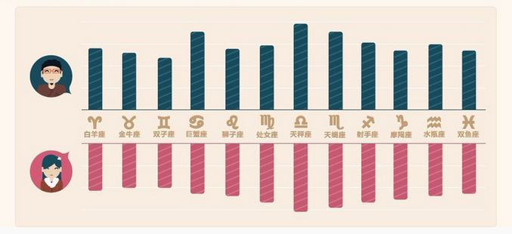
相关概念
比如:淘宝每年都会记录当年的所有订单
从而统计出星座交易额.
从这些信息中，又可以分析出业务!

Slide 5
相关概念
可见，记录数据时是相当重要的工作!
人类的文明，便是便随着数据的记录开始的..
结绳
甲骨文
竹简
纸张
磁带、磁盘
电脑中的文件（txt）
数据库.

Slide 6
相关概念
二代身份证采用了数据库技术
网络游戏都采用了数据库技术
银行采用了数据库技术
学校采用了数据库技术
医院采用了数据库技术
等等....
由此可得：数据库是相当重要的技术。无论学习哪一种编程语言，数据库都是必须掌握的课程!
数据库的魅力在学习过程中，会慢慢体会到!

Slide 7
相关概念
要学习数据库的知识，必须先对数据库的相关概念有所了解。
为了避免大家了解相关概念的时候感觉太抽象，我们先快速演示一个关于数据库的简单示例!
当然，演示之前，必须先安装好mysql数据库!

Slide 8
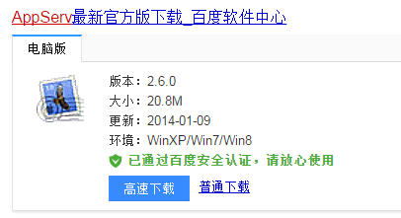
安装MySQL
  为了更好地理解相关术语,我们直接开始安装mysql.
  MySQL是C/S架构的软件，也就是说要安装两部分：
    服务器端（Appserv）
    客户端（自带）

Slide 9
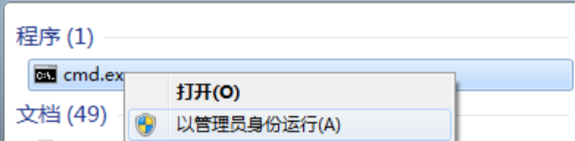
MySQL基本操作
启动mysql服务
    方法1：进入运行窗口-->键入"service.msc"-->启动mysql服务
    方法2：进入cmd命令行界面中
      net start 服务名
      net stop 服务名
      win7拒绝访问，应该以管理员身份运行cmd
注意，mysql服务是运行在系统后台的，所以mysql服务启动后，是不会
有任何程序窗口出现的！

Slide 10
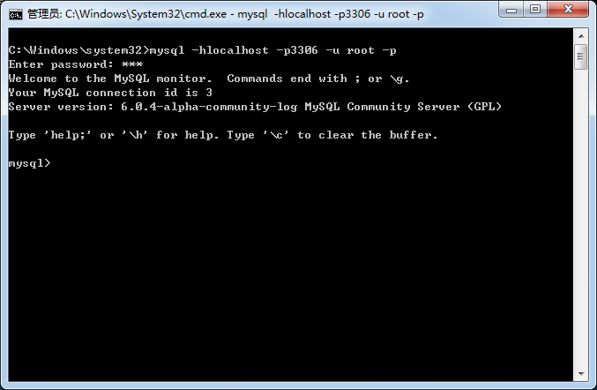
MySQL基本操作
进入MySql客户端
    方法1：进入cmd界面-->mysql -h地址 -p端口 -u roor -p 回车-->输入密码-->回车
相比较mysql服务程序而言，mysql客户端是以一个程序窗口展现出来的

Slide 11
一个简单的数据库示例
下面由老师演示以下步骤，只看效果!
    1、创建一个数据库
    2、在数据库中创建一张表
    3、在表中存入数据
    4、查询表中的数据

Slide 12
相关概念
经过了一个简单的例子后，再学习以下的概念：
数据库（DataBase）
    数据的仓库
    对大量数据进行管理的高效解决方案
    按照数据结构来组织、存储和管理数据库
数据库管理系统(DataBase Management System)
    操纵和管理数据库的软件，用于建立、使用和维护数据库
数据库系统
    数据库管理系统（DBMS） + 数据库（DB） + 管理员(DBA)
数据库管理系统有很多，mysql是其中之一

Slide 13
相关概念
数据库发展，总体经历了四个阶段
    层次模型
    网状模型
    关系模型
    对象模型
我们要学习的MySql属于关系型数据！
    所谓关系型数据库，是指建立在关系模型上的数据库系统
    关系模型的特点：
      以表格存放数据！这样，数据结构就可以规定，同类数据，结构还能保持一致！(言外之意，不是关系型的数据库就不会用表格存储了)
      数据之间的关系可以被存储。

Slide 14
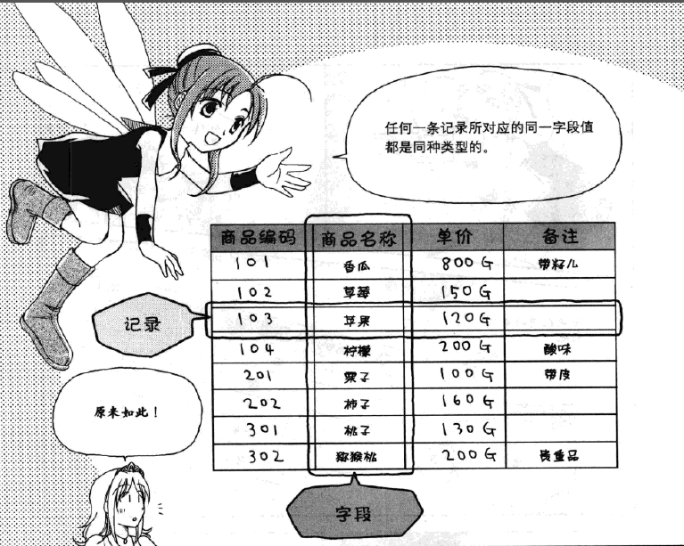
相关概念
表格中的行叫做记录。
表格中的列叫做字段。

Slide 15






相关概念
常用的数据库

Slide 16
为什么学习mysql !?
他们都用在：百度，淘宝，校内网，腾讯，维基百科等！
MySQL是由瑞典的 MySQL AB公司开发的，目前是Oracle（甲骨文）公司的一个关系型数据库产品（2008年MySQL AB被Sun公司收购、2009年Sun公司又被Oracle收购 ）

